Slide 2
Título da aula (Arial bold)
Nome sobrenome do autor
CRM/UF

Slide 3
Conflito de Interesse
Arial regular 24pts
Por favor, cite aqui os seus conflitos de interesse.
Respeite o espaço reservado para o texto no slide.
Certifique-se de que os textos não estejam colados às margens, sempre respeitando os limites.
Incluir: Nome do médico – CRM XXXXXX
De acordo com a Norma 1595/2000 do Conselho Federal de Medicina e a Resolução RDC 102/2000 da Agência de Vigilância Sanitária, declaro que recebo patrocínio das seguintes empresas e instituições para atividades de pesquisas clínicas, congressos e palestras:
XXXXXX

Slide 4
Subtítulo da aula (Arial bold)
Utilize este slide sempre que for falar de um novo capítulo da aula

Slide 5
Subtítulo da aula (Arial bold)
Utilize este slide sempre que for falar de um novo capítulo da aula

Slide 6
Título do Slide
Arial regular 24pts
Este é o espaço reservado para o conteúdo de TEXTO da aula.
Certifique-se de que os textos não estejam colados às margens, sempre respeitando os limites e não sobrepondo as imagens.
Nono
nono

Slide 7
Título do Slide
Arial regular 24pts
Este é o espaço reservado para o conteúdo de TEXTO da aula.
Certifique-se de que os textos não estejam colados às margens, sempre respeitando os limites e não sobrepondo as imagens.
Nono
nono

Slide 8
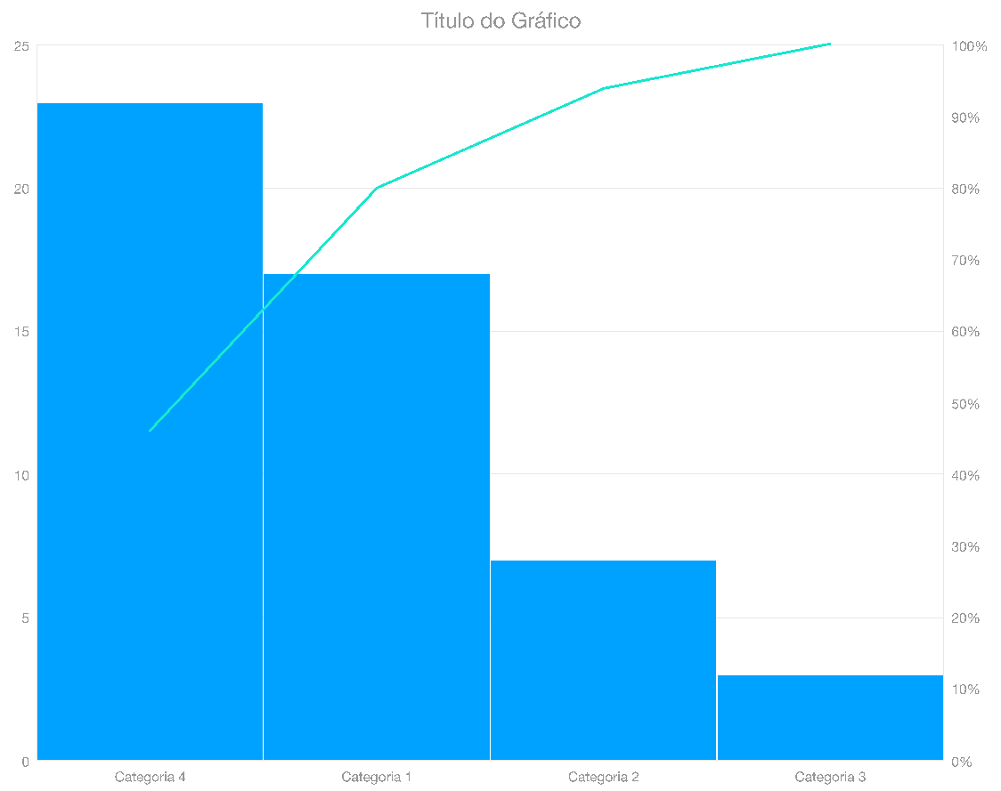
Slide para imagens e gráficos
Slide para imagens e gráficos

Slide 9
Slide para imagens e gráficos
Slide para imagens e gráficos

Slide 10
Slide para imagens e gráficos (negativo)
Slide para imagens e gráficos

Slide 11
Obrigado(a)!
E-mail do autor (opcional)

Slide 12
O conteúdo é de responsabilidade do autor e não expressa a opinião do Federação Brasileira das Associações de Ginecologia e Obstetrícia - FEBRASGO.
[ este texto deve ser usado SE aplicável:]
Material de distribuição exclusiva para profissionais qualificados para prescrever ou dispensar medicamentos.
Proibida a reprodução ou compartilhamento deste conteúdo com terceiros.

Slide 13
O conteúdo é de responsabilidade do autor e não expressa a opinião do Federação Brasileira das Associações de Ginecologia e Obstetrícia - FEBRASGO.
[ este texto deve ser usado SE aplicável:]
Material de distribuição exclusiva para profissionais qualificados para prescrever ou dispensar medicamentos.
Proibida a reprodução ou compartilhamento deste conteúdo com terceiros.

